Slide 1
权限系统
让云平台开发化繁为简
2020年

Slide 2
01.产品概述
04.主要功能
Product description
Function
目录
CONTENTS
02.产品优势
05.快速入门
Product advantages
Quick start
03.应用场景
06.应用案例
Application scenario
Applications

Slide 3
01
产品概述
PART ONE

Slide 4
1.1 概述
“
权限系统是针对资源提供安全、灵活、可靠的权限管理解决方案。提供“个人级权限”和“企业级权限”供开发者根据业务场景选择。
”

Slide 5
1.2 架构图
体验层
云锁
WEB端
APP
锁芯
业务层
权限转移
权限判断
权限领域模板
权限逻辑配置
实体设备接入SDK
在线判断
离线判断
权限管理
权限文件同步
个人级
企业级
用户权限
使用条件
组织管理
传递规则
无加密级
普通加密级
RSA加密级
虚拟机
数据层
基础数据
资源数据
用户数据
权限数据
资源类型
功能
资源
用户中心
权限表
传递规则
使用条件

Slide 6
1.3 产品版本
个人级权限1.0
权限系统2.0
权限绑定、权限分享；
在线判断、离线判断
新增功能特性满足业务场景
2020-04-15
2020-07-01
进行中
企业级权限1.0
组织管理、用户管理；
传递规则、子节点管理员

Slide 7
02
产品优势
PART TWO

Slide 8
2.1 产品优势

Slide 9
03
应用场景
PART THREE

Slide 10
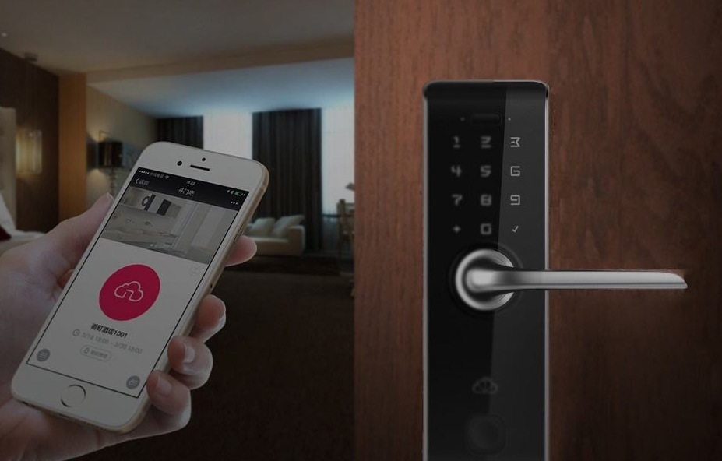
3.1 场景一
家庭使用的智能IOT设备
“个人级权限”
<
>
以家庭使用的智能门锁举例：
1. 智能门锁初次使用【资源绑定】
2. 家庭其他成员使用【权限分享】
3. 家里临时来了客人【权限临时分享、使用条件】
4. 无网络环境使用【离线操作】

Slide 11
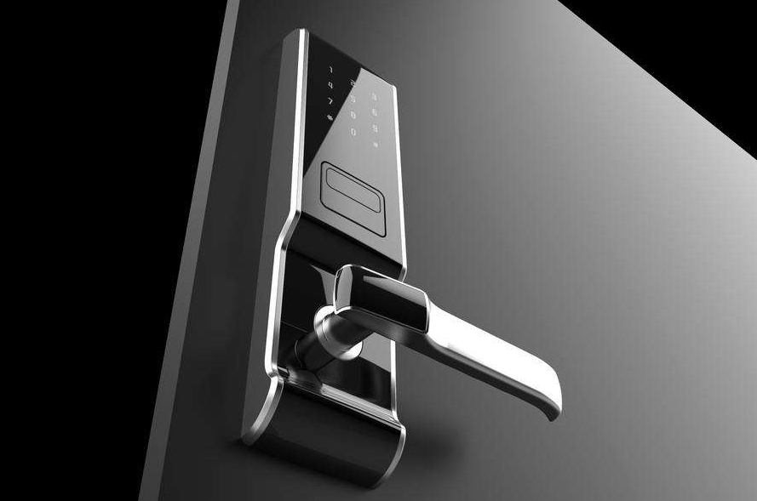
3.2 场景二
企业使用的智能IOT设备
“企业级权限”
<
>
以公寓使用的智能门锁举例：
1. 管理公寓里的多个门锁【创建组织】
2. 租户入驻公寓【人员管理】
3. 租户合租情况【节点管理员】
4. 租户退租【人员管理】
5. 无网络环境使用【离线操作】

Slide 12
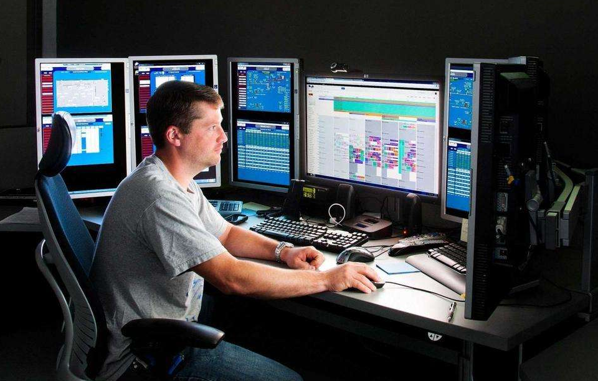
3.3 场景三
部门数据权限
“企业级权限”
<
>
能够满足以部门为颗粒度的数据权限管理
以企业的部门数据权限为例：
1. 财务部、产品部的数据只允许本部门的人查看
【组织管理、人员管理】

Slide 13
04
主要功能
PART FOUR

Slide 14
主要功能
1
2
个人级
企业级
满足家庭、个人用户使用的通用场景场景，便于灵活的管理和授权
场景特征：
1.使用的人员数量少，且相对固定
2.管理员接入的设备少，没有频繁管理设备的需求
企业级权限是基于组织管理资源，可以满足办公、酒店/公寓、物流、校园、企业等场景
场景特征：
1.使用的人员数量多，且人员经常改变
2.管理员接入的设备多，且需要频繁管理多台设备

Slide 15
4.1 个人级_角色介绍
拥有者
分享者
普通用户
用户绑定资源后即成为拥有者
1. 拥有设备所有功能
2. 可进行权限分享
获得用户授权后成为分享者
1. 拥有被分配的设备功能点
2. 可进行使用授权
仅获得使用授权的用户
1. 拥有被分配的设备功能点

Slide 16
4.2 个人级_使用条件
永久
限时
限次
循环
永久拥有权限，无限制使用
限制用户在某段时间使用
限制用户的使用次数
限制用户在循环条件下使用
Notes:
分享权限时，可以限定权限的使用条件
场景举例：
小明是云锁的资源拥有者，他请了保姆A在四月份的每周一来打扫家里的卫生，那他就可以这样设置：给保姆A授予了使用权限，且有以下限制：。
1.只能在四月份的每周一使用（循环限制）。
2.且每天只能使用1次（限次使用）

Slide 17
主要功能
1
2
个人级
企业级
满足家庭、个人用户使用的通用场景场景，便于灵活的管理和授权
场景特征：
1.使用的人员数量少，且相对固定
2.管理员接入的设备少，没有频繁管理设备的需求
企业级权限是基于组织管理资源，可以满足办公、酒店/公寓、物流、校园、企业等场景
场景特征：
1.使用的人员数量多，且人员经常改变
2.管理员接入的设备多，且需要频繁管理多台设备

Slide 18
4.3 企业级_模块关系
资源
组织树
用户
资源关联组织
用户关联组织
绑定资源类型
资源类型
根
节点
用户A
用户B
功能A
功能B
规则
用户C
用户D
组织
节点
组织
节点

Slide 19
4.4 企业级_传递规则
根
节点
场景举例：
节点A下有两个子节点：节点B和节点C。将具有向下传递规则的资源绑定在节点A，那么节点B和节点C下的用户都可以使用该资源
组织
节点
节点
A
资源
传递规则：向下传递
组织
节点
组织
节点
节点
B
节点
C

Slide 20
05
快速入门
PART FIVE

Slide 21
5.1 个人级接入流程
①
②
③
④
⑤
申请成为开发者
接入SDK
（APP、设备端）
创建权限空间
注册资源
绑定功能
指令鉴权

Slide 22
5.2 企业级接入流程
①
②
③
④
⑤
申请成为开发者
接入SDK
（APP、设备端）
创建组织
配置人员
注册资源类型
注册资源
指令鉴权
资源绑定组织
⑦
⑥

Slide 23
06
应用案例
PART SIX

Slide 24
6.1 应用案例
物联-个人级云锁
设备
APP
功能
权限文件
资源绑定
操作资源
建立连接
资源绑定
绑定成功
指令下发
鉴权结果
优特云权限系统
企业级
个人级
组织管理
传递规则
用户权限
使用条件

Slide 26
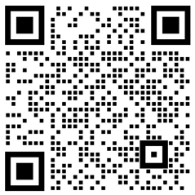
权限系统产品交流群（企业微信）
权限系统产品交流群
（企业微信）

